Slide 1


UBND QUẬN LONG BIÊN
TRƯỜNG MẦM NON HOA SEN
PHÁT TRIỂN NHẬN THỨC
Đề tài: Nhận biết chữ số 10, số lượng và số thứ tự
trong phạm vi 10
Lứa tuổi: Mẫu giáo lớn 5 – 6 tuổi

Slide 2
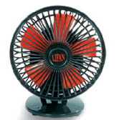
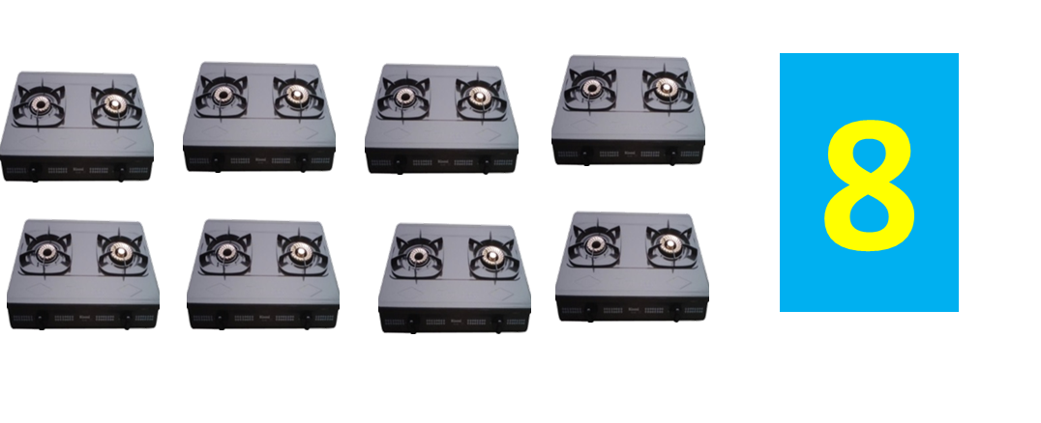
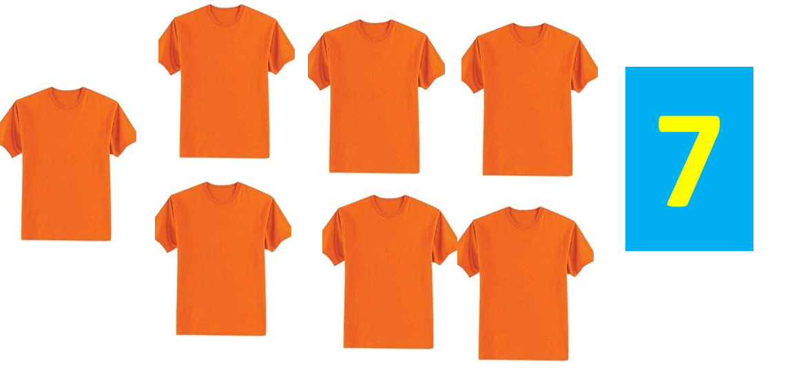
Ôn nhóm số lượng trong phạm vi 9
9

Slide 3


Nhận biết chữ số 10, số lượng và số thứ tự
trong phạm vi 10
10
10
9

Slide 4
10

Slide 5
*Trò chơi: Thả zich zắc.
9
8
10
9
8
9
10

Slide 6
Trò chơi1:Thi xem ai nhanh
Cách chơi: các con hãy tìm xem đồ vật nào có số lượng là 10, đặt thẻ số 10 tương ứng

Slide 7
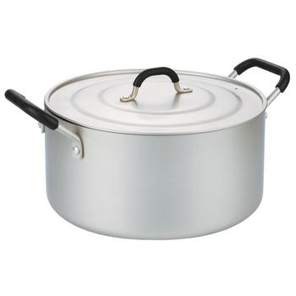

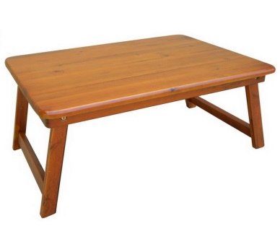
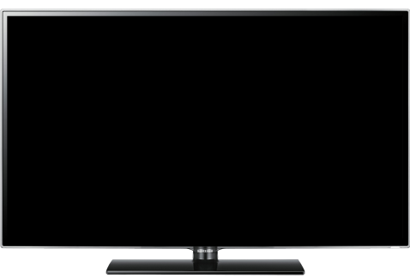

5
4
1
2
3
10

Slide 8
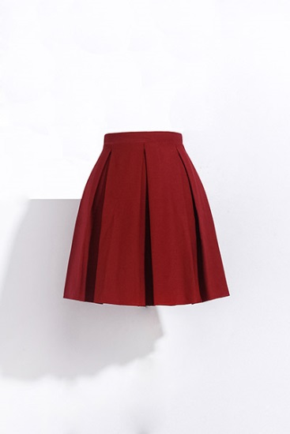
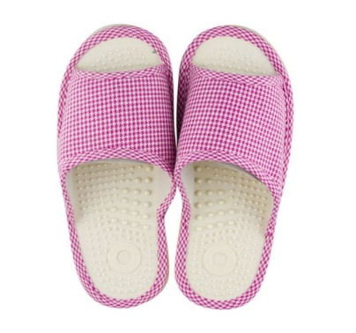
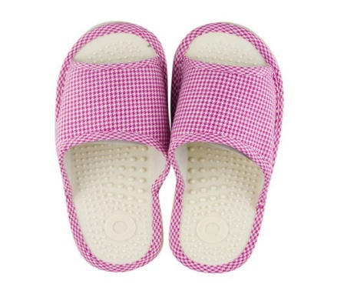









3
4
2
1
5
10

Slide 9
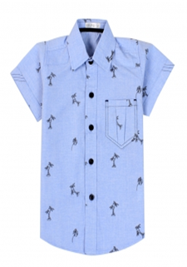

2
4
1
3
5
10

Slide 10
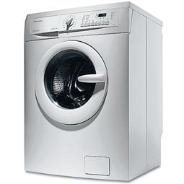
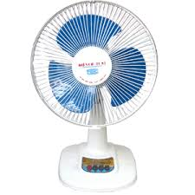
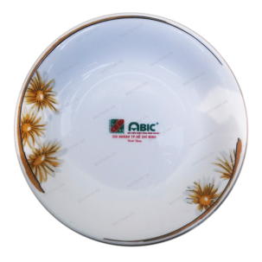
5
4
2
1
3
10
10

Slide 11
Trò chơi 2:Gia đình
Cách chơi: đi xung quanh lớp hát bài hát gia đình, khi nhạc dừng trẻ sẽ tạo thành gia đình có số thành viên theo yêu cầu của cô

